Slide 1
المسجد الاموي في دمشق
محاضرة علمية لطلبة المرحلة الثانية الكورس الاول للعام الدراسي
2019م-2020م
د. نجاة علي محمد التميمي

Slide 2
الجامع الاموي في دمشق :
ومن المباني الخالدة الاخرى التي ترجع الى عصر الاسرة الاموية المسجد الجامع في دمشق وهو الذي شيده الخليفة الاموي الوليد بن عبدالملك (86ـ96هـ / 705ـ715م) . وذلك نتجه ازدياد اقبال اهل البلاد المفتوحة الى الدخول في الدين من جهة والى ازدياد عدد المهاجرين العرب من شبه الجزيرة الى الديار الشامية من جهة اخرى . فضاق المسجد الجامع في دمشق بالمصلين . ونحن نعلم ان المسجد الجامع في دمشق كان في الواقع نصف كاتدرائية سانت يوحنا . فعمل الوليد على شراء النصف الثاني من الكنيسة من النصارى فهدم البناء بأكمله وشيد على بقعة الارض نفسها مسجداً جامعاً اعتبره المؤرخون والجغرافيون القدامى منهم والمحدثون من اجل واجمل المساجد الاسلامي قاطبة

Slide 3
لقد تم تشييد هذا المسجد الجامع بين عام 86ـ96 هجرية (705ـ715م) ويرى بعض المؤرخين العرب القدامى ان سنة 88 هجرية هي السنة التي بنى فيها هذا المسجد الجامع . ومهما يكن من امر فقد استقدم له الصناع المهرة من مختلف الاقاليم العربية والاسلامية . ويشغل المسجد الجامع ارضاً مستطيلة الشكل طوله من الشرق الى الغرب 136 متراً وعرضه من الشمال الى الجنوب 98 متراً .

Slide 4
وقوامه صحن فسيح يحيط به من جهته الجنوبية بيت الصلاة والذي طوله يوازي طول المسجد بعد ان نستخرج منه عرض الجدارين الغربي والشرقي فيكون 136 متراً . وعمقه 37 متراً . وفي بيت الصلاة ثلاث اساكيب تتوازى مع جدران القبلة تحددها ثلاثة صفوف من الاعمدة الرخامية تحمل عقوداً نصف دائرية . وفي وسط هذه الممرات بلاطة معترضة تقسمها الى قسمين ، وتقوم فوقها قبة حجرية اضيفت في عصر متأخر . لقد استخدم في تسقيف بيت الصلاة طريقة الجملون والتي تتألف من ثلاثة جملونات .

Slide 6
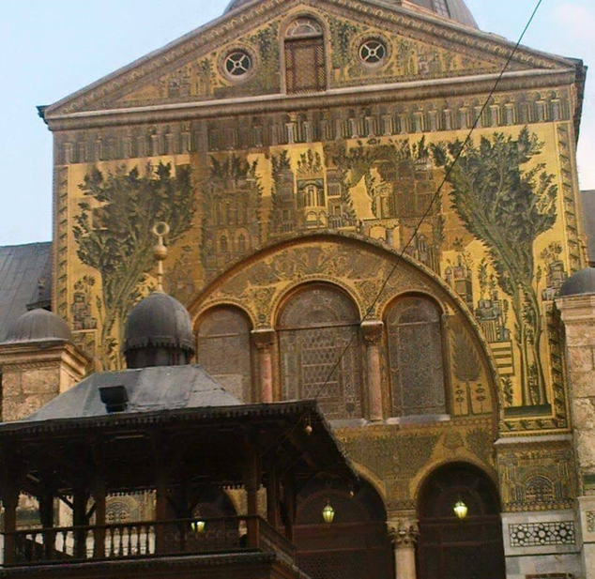

Slide 9
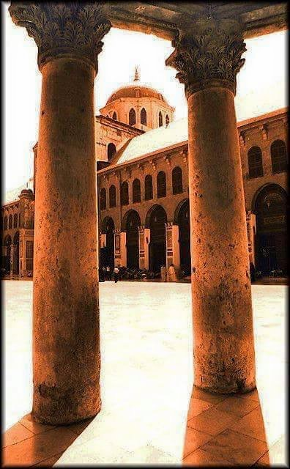

Slide 10
